Slide 1
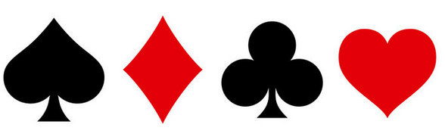
Bridgen jatkokurssi
Oppitunti 2: Parempaa tarjoamista

Slide 2
KORTTIEN ARVOSTAMINEN
Pistelaskumenetelmä on alkuun hyvä ohjenuora.
Seuraava askel on lähteä miettimään miten käden arvo kasvaa tai laskee tarjoussarjan aikana.
Tasainen / epätasainen käsi?
Tarjoa passiivisemmin tasaisella kädellä
Epätasainen käsi paranee huomattavasti kun löytyy yhteinen väri
Tuplafitti vai misfitti?
Useampi kuin yksi yhteinen väri? → Valttitäyspeli menee jo 20-22 pisteellä usein kotiin
”How to bid with a misfit? - Don’t”
Kuvakorttien sijainti suhteessa vastustajaan
Kuvakortit voimaa näyttäneen vastustajan edessä vai takana?
Arat kuvakombinaatiot partnerin värissä / vastustajan värissä?
Notes:
Korttien arvostaminen
Tasainen käsi vs. epätasainen käsi.
Puolustus/ hyökkäyskäsi?
Pehmeät vs. kovat arvot.
Pitkät värit.

Slide 3
Neljäs väri täyspelivaatimuksena
Kun pari tarjoaa ”neljännen värin”, kyseessä on konventionaalinen vaatimus, joka ei lupaa tarjottua väriä.
Esim. 1♦ – 1♥ – 1♠ – 2♣ 4:s väri, täyspelivaatimus
Esim. 1♣ – 1 ♥ – 1 ♠ – 2♦ 4:s väri, täyspelivaatimus
Neljäs väri voi auttaa:
Löytämään 5-3 valtin
Löytämään pidon 3NT varten
Sopimaan valtin tarkoituksena aloittaa tutkinta slammin mahdollisuudesta
Neljänteen väriin tarjotaan kuvaavin tarjous – tuki, pito tai neutraali tarjous joka ei lupaa mitään lisää

Slide 4
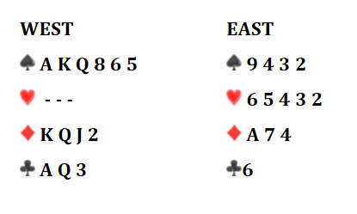
Slammitarjoaminen
Vaatii 32+ arvopistevoimaa tasaisilla käsillä
Epätasaisilla käsillä yhdistettynä hyvään fittiin riittää vähempikin voima
Meneviä saa olla 0-1, joten menevien kartoittaminen on tarjoussarjassa etusijalla
Cue- / kontrollitarjoukset
Tarkoituksena selvittää ”kansimenevät”
Kun yhteinen valttiväri on sovittu, niin sivuvärin tarjoaminen neljän tasolla tai jopa jo kolmen tasolla selkeästi slammihakuisessa sarjassa osoittaa kiinnostusta slammiin ja lupaa värissä 1. asteen kontrollin (ässä tai renonssi = ei kansimeneviä) tai 2. asteen kontrollin (kuningas tai singeli = max 1 kansimenevä)
Kun on varmaa, että mistään väristä ei ole menossa suoraan kahta tikkiä kannelta, niin voidaan siirtyä ässäkyselyyn
Notes:
Esimerkki: 25 pisteen slammi edellyttää pitkiä ja vahvoja yhteisiä värejä
(Joskus olen ollut väärällä puolella vastustajan 16 pisteen slammissa joka meni kotiin – kahdennettuna tietenkin!)

Slide 5
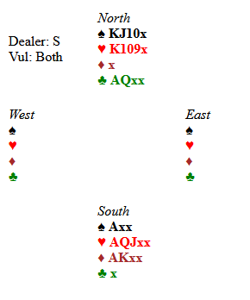
SOUTH NORTH
1♥
2NT*
3♦*
3♠*
CUE
CUE
4♣*
4♦*
CUE
4♠*
CUE
Cuetarjoukset tehdään alimmasta lähtien, mikä tarkoittaa että cuen ohittaminen kieltää kontrollin värissä.
Jos esim. avaaja on kieltänyt cuen ruutuvärissä, niin jatkamalla cuetarjoamista vastaaja lupaa ruutucuen myös
Notes:
♣♦♥♠

Slide 6
Slammitarjoaminen
Ässäkyselyn tarkoituksena on selvittää avainkorttien riittävyys. Ässiä on viisi, neljä luonnollista ässää ja valttikuningas.
4NT on ässäkysely*, ja siihen vastaukset:
5♣ 0 tai 3 ässää
5♦ 1 tai 4 ässää
5♥ 2 tai 5 ässää, ei valttirouvaa
5♠ 2 tai 5 ässää ja valttirouva
5ΝΤ pariton määrä ässiä ja jokin renonssi
6 ♣♦♥ parillinen määrä ässiä ja tarjotun maan renonssi (huom. Ei voi käyttää jos renonssi on ylemmässä värissä kuin valttiväri)
Jatkot 5♣/♦ -vastauksiin
Yleensä kysyjälle on selvää kumpi vaihtoehdoista on kyseessä kahden ensimmäisen vastauksen suhteen. Jos ei ole, niin hän tarjoaa 5 yhteistä valttiväriä, ja vastaaja nostaa kuuteen jos hänellä on 3 tai 4 ässää.
Mikäli vastauksen ja valttivärin välissä on vielä tarjous/tarjouksia olemassa, niin on myös mahdollista kysyä valttirouvaa tarjoamalla yksi taso alta oman valttivärin. Vastaaja tarjoaa 5 yhteistä väriä jos valttirouvaa ei ole, ja lupaa valttirouvan tarjoamalla seuraavaksi alimman kuninkaansa tai 6 omaa väriä ilman sivukuninkaita
5NT kysyjältä vahvistaa että parilla on kaikki avainkortit, ja invitoi isoslammiin. Jos kysyjällä on kaikki avainkortit mutta ei kiinnostusta isoslammiin, tätä tarjousta ei kannata tehdä.
*) Poikkeuksena 4NT tarjottuna suoraan sangiavaukseen, jolloin se on inviitti 6NT. Tätä käyttöä kutsutaan nimellä ”kvantti”.

Slide 7
SOUTH NORTH
1♥
2NT*
3♦*
3♠*
4♣*
4♦*
4♠*
4NT*
ÄSSÄKYSELY
0 TAI 3 ÄSSÄÄ
5♣*
5♦*
KYSYY VALTTI Q
VALTTI Q + RUUTU K
6♦*
6♥*
LOPPUSITOUMUS
Notes:
6D –tarjous kieltää pata- ja ristikuninkaat

Slide 8
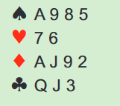
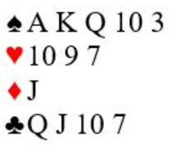
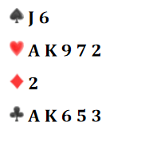
Slammitarjoaminen
Partneri avaa 1 pata, ja sinun korttisi:
Partneri avaa 1 hertta, ja sinun korttisi:
Avaat tällä kädellä yhden hertan, johon partneri tarjoaa 2 ristiä
Sovi neljällä ristillä risti valtiksi ja kerro slammikiinnostuksesi. Partneri tarjoaa 4 pataa.
1♠ – 2NT – 4♣ – 4♦ – 4♠ –?
1♥ – 1♠ – 2♦ – 3♣∗ – 3♦ – 3♥ – 4 ♥
Partneri on näyttänyt kiinnostusta slammiin cuetarjoamalla. Teiltä kuiten-
kin puuttuu herttakontrolli.
Partneri on näyttänyt 5-5 punaisissa, joten teillä ei ole kovin hyvää fittiä. Ohittamalla cuetarjoukset ja tarjoamalla täyspelin partneri näyttää minimit eikä kiinnostusta slammiin.
Sinulta löytyy ruutukontrolli, joten kysy ässät. Voit nostaa kuuteen ristiin partnerin yhtä ässää vastaan.

